Slide 1
Вебинар «Ведение сведений о трудовой деятельности»

Slide 2
ИЗМЕНЕНИЯ, ВНОСИМЫЕ В ТРУДОВОЙ КОДЕКС, НАПРАВЛЕННЫЕ НА РЕАЛИЗАЦИЮ ПРОЕКТА «ЭЛЕКТРОННАЯ ТРУДОВАЯ КНИЖКА»
Работодатель формирует и представляет для хранения в информационных ресурсах ПФР основную информацию о трудовой деятельности и трудовом стаже;
По 31 декабря 2020 г. включительно работники подают работодателям письменные заявления о своем выборе: о продолжении ведения работодателем трудовой книжки, либо о предоставлении работодателем ему сведений о трудовой деятельности;
Работник, подавший заявление о продолжении ведения работодателем трудовой книжки, имеет право в последующем подать работодателю заявление о предоставлении сведений о трудовой деятельности;
Работникам, подавшим заявления о представлении сведений о трудовой деятельности, работодатели выдают трудовые книжки на руки и после этого освобождаются от ответственности за их ведение и хранение. При выдаче трудовой книжки в нее вносится соответствующая запись.

Slide 3
ИЗМЕНЕНИЯ, ВНОСИМЫЕ В ТРУДОВОЙ КОДЕКС, НАПРАВЛЕННЫЕ НА РЕАЛИЗАЦИЮ ПРОЕКТА «ЭЛЕКТРОННАЯ ТРУДОВАЯ КНИЖКА»
Информация о поданном работником заявлении включается в сведения о его трудовой деятельности, представляемые работодателем для хранения в информационных ресурсах Пенсионного фонда Российской Федерации
Работник может получить сведения о трудовой деятельность:
у работодателя по последнему месту работы;
в МФЦ;
в ПФР;
на ЕПГУ;
Форма сведений о трудовой деятельности, предоставляемая работодателями утверждается ПФР по согласованию с Минтрудом России;
Форма сведений о трудовой деятельности, выдаваемая работнику, утверждается Минтрудом России по согласованию с ПФР

Slide 4
ИЗМЕНЕНИЯ, ВНОСИМЫЕ В ТРУДОВОЙ КОДЕКС, НАПРАВЛЕННЫЕ НА РЕАЛИЗАЦИЮ ПРОЕКТА «ЭЛЕКТРОННАЯ ТРУДОВАЯ КНИЖКА»
В целях реализации положений закона работодатели в течение 2020 года осуществляют следующие мероприятия:
Принятие или изменение локальных нормативных актов с учетом мнения профсоюзной организации (при наличии);
Подготовку и обсуждение изменений в соглашения и коллективные договоры (при необходимости);
Обеспечение технической готовности к представлению сведений о трудовой деятельности в ПФР;
Уведомление по 30 июня 2020 года работников в письменном виде об изменениях законодательства, связанных с формированием сведений о трудовой деятельности в электронном виде, а также о праве выбора.

Slide 5
ИЗМЕНЕНИЯ, ВНОСИМЫЕ В ФЕДЕРАЛЬНЫЙ ЗАКОН ОТ 01.04.1996 № 27-ФЗ, НАПРАВЛЕННЫЕ НА РЕАЛИЗАЦИЮ ПРОЕКТА«ЭЛЕКТРОННАЯ ТРУДОВАЯ КНИЖКА»
Индивидуальный лицевой счет дополняется разделом «Сведения о трудовой деятельности» (мероприятие – прием, увольнение, перевод, наименование должности (профессии), основание (дата и номер приказа, а также сведения о подаче зарегистрированным лицом о продолжении ведения работодателем трудовой книжки, либо о предоставлении работодателем ему сведений о трудовой деятельности);
С 1 января 2020 работодатели представляют в ПФР ежемесячно до 15 числа месяца, следующего за месяцем, в котором имели место случаи приема на работу, перевода и увольнения, а также подача соответствующего заявления.
При представлении сведений впервые в отношении зарегистрированного лица страхователь одновременно представляет сведения о его трудовой деятельности по состоянию на 1 января 2020 года, а в случае если указанные случаи в течение 2020 года отсутствовали, то не позднее 15 февраля 2021 года;
Начиная с 1 января 2021, года – в случае перевода, подачи зарегистрированным лицом заявления сведения предоставляются ежемесячно не позднее 15-го числа месяца, следующего за отчетным, а в случаях приема на работу и увольнения работника сведения на данного работника представляются не позднее рабочего дня следующего за днем издания соответствующего приказа (распоряжения)

Slide 6
ИЗМЕНЕНИЯ, ВНОСИМЫЕ В ФЕДЕРАЛЬНЫЙ ЗАКОН ОТ 01.04.1996 № 27-ФЗ, НАПРАВЛЕННЫЕ НА РЕАЛИЗАЦИЮ ПРОЕКТА«ЭЛЕКТРОННАЯ ТРУДОВАЯ КНИЖКА»
Работодатель, с численностью 25 и более лиц, представляет сведения о трудовой деятельности в форме электронного документа, подписанного усиленной квалифицированной электронной подписью.
Для работодателей, которые не подключены к электронному документообороту, ПФР разрабатывает сервис для формирования отчетности в электронном виде, который будет предоставляться работодателям на безвозмездной основе;
Особенности представления сведений о трудовой деятельности государственными органами в отношении отдельных категорий зарегистрированных лиц устанавливаются Минтрудом по согласованию с соответствующими ФОИВ и ПФР.
За нарушения представления сведений о трудовой деятельности, должностное лицо страхователя привлекается к административной ответственности за нарушение трудового законодательства;
Информацию о непредставлении в установленный срок либо представлении неполных и (или) недостоверных сведений о трудовой деятельности работающих лиц территориальный орган ПФР направляет в Роструд и его территориальным органам (государственным инспекциям труда), в порядке межведомственного взаимодействия.

Slide 7







Сроки представления сведений о трудовой деятельности
С 1 января 2020 года не позднее 15 числа месяца следующего за отчетным
С 1 января 2021 года при приеме и увольнении не позднее рабочего дня следующего за днем издания соответствующего приказа
ДАТЫ ПРИЕМА, УВОЛЬНЕНИЯ, ПЕРЕВОДА
МЕСТО РАБОТЫ
ВИД И ОСНОВАНИЕ КАДРОВОГО МЕРОПРИЯТИЯ
ЭЛЕКТРОННАЯ
ДОЛЖНОСТЬ, ПРОФЕССИЯ, СПЕЦИАЛЬНОСТЬ
ТРУДОВАЯ КНИЖКА

Slide 8
Способы представления страхователями
сведений о трудовой деятельности в ПФР
ЭДОК
Кабинет страхователя
ЭЛЕКТРОННАЯ
ТРУДОВАЯ КНИЖКА
Фронт-офис

Slide 9
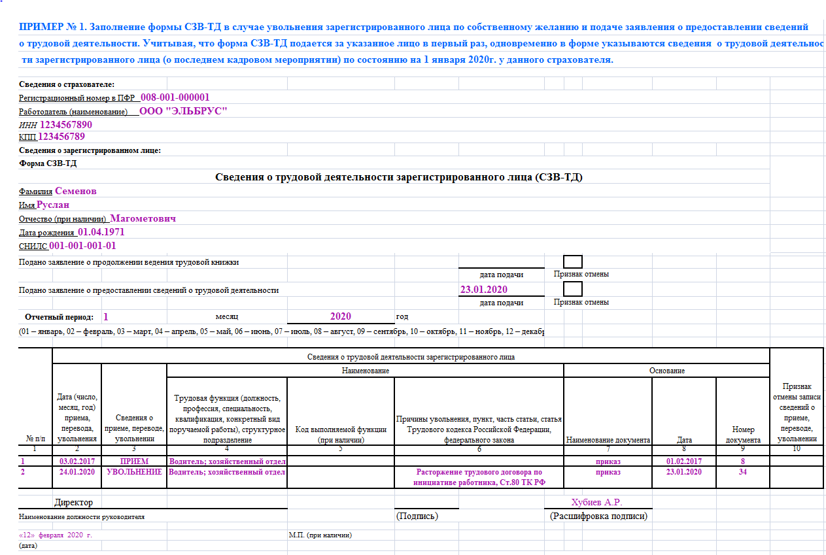

Slide 10
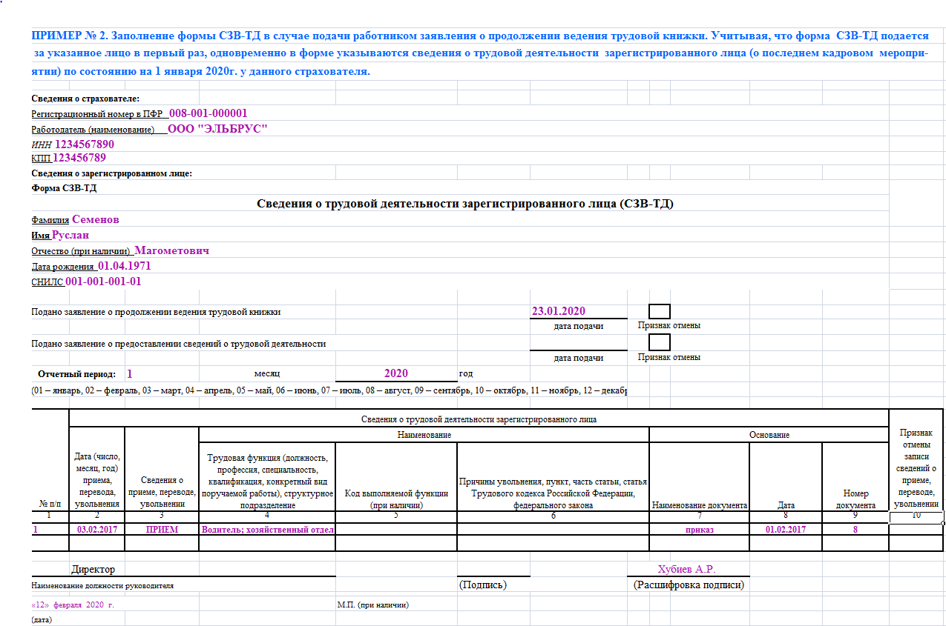

Slide 11
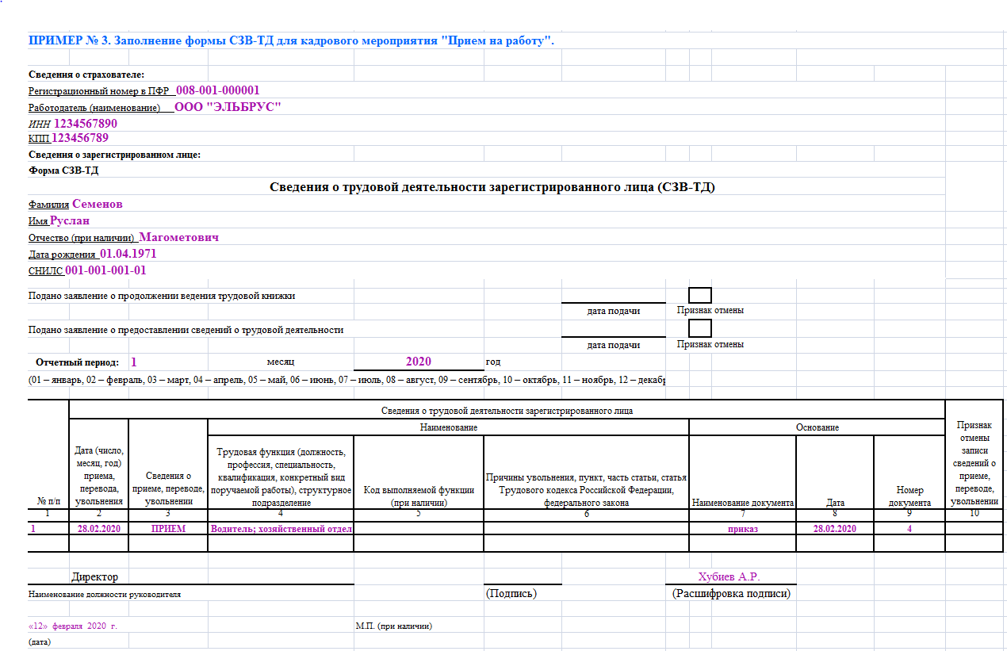

Slide 12
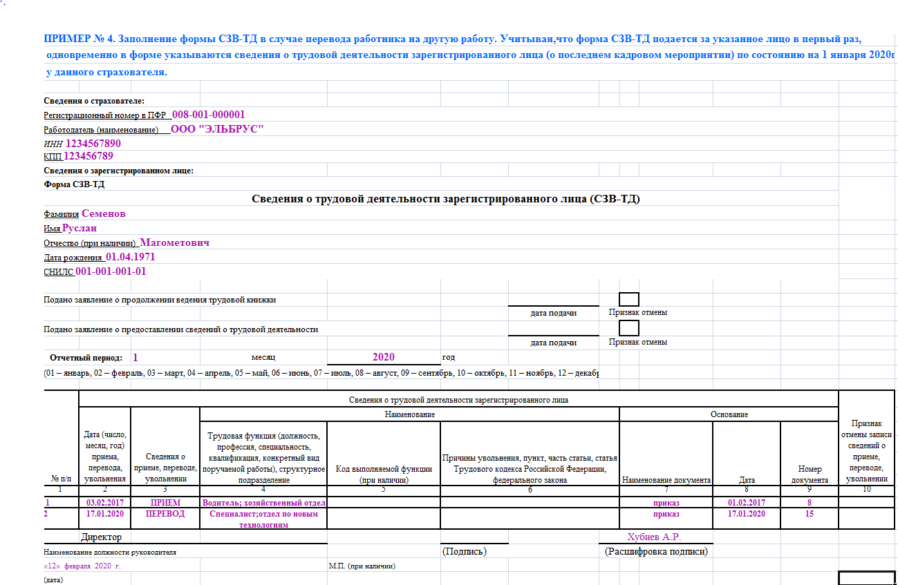

Slide 13
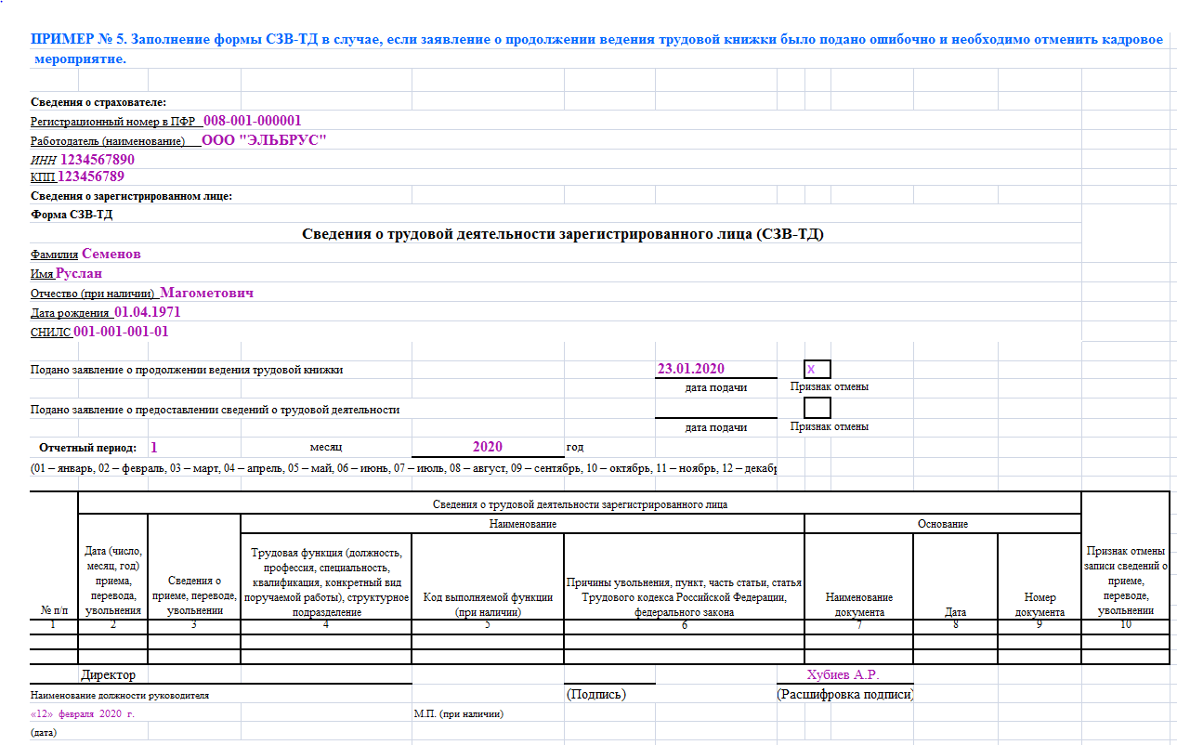

Slide 14
